Slide 1
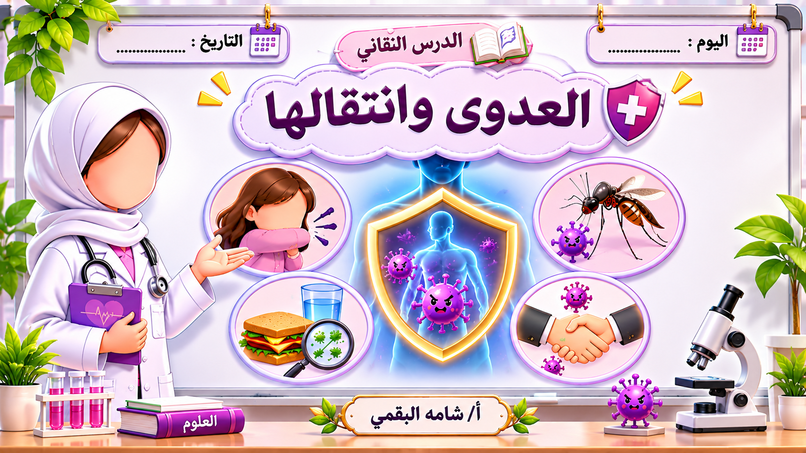
الدرس الثاني
Notes:
الافتتاح. الزمن: دقيقة. اكتبي اليوم والتاريخ على السطرين المنقّطين (أدرجي مربع نص فوقهما).
الأزرار تعمل في وضع العرض (F5). زر «القائمة» في كل شريحة يفتح مراحل الدرس.
التفاعل: اضغطي على البطاقة أو الزر المكتوب عليه السؤال فتظهر الإجابة في الشريحة نفسها. النقر في مكان فارغ ينتقل إلى الشريحة التالية.
ملاحظة: كُتب على الصورة «الدرس النقاني»، فوُضع فوقها مربع مكتوب فيه «الدرس الثاني»؛ احذفيه إن عدّلتِ الصورة.

Slide 2
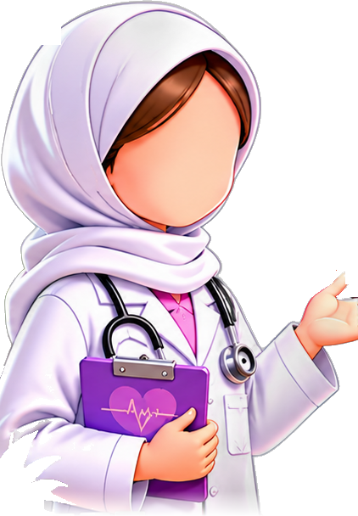
مراحل الدرس
٤. التمهيد: أنظر وأتساءل
٣. مراجعة: اختاري البطاقة
٢. القوانين الصفية
١. الافتتاح
٨. ما العدوى؟
٧. المفردات
٦. أستكشف
٥. نواتج التعلم
١٢. أختبر نفسي ١٥٣
١١. صلي الصورة
١٠. طرق انتقال العدوى
٩. نواقل المرض
١٦. التطعيم
١٥. صنّفي المعلومة
١٤. المناعة الطبيعية والاصطناعية
١٣. المناعة وخلايا الدم البيضاء
٢٠. تحدي نجمات العلوم
١٩. مراجعة الدرس ١٥٧
١٨. مهارات التفكير العليا
١٧. الفهم القرائي
٢٢. بطاقة الخروج
٢١. ماذا تعلمت؟

Slide 3





قوانيننا الصفية
قبل أن نبدأ
ألتزم بالوقت المحدد
أحافظ على أدوات النشاط
أتعاون مع مجموعتي
أنصت لمعلمتي وزميلاتي
أرفع يدي قبل أن أتكلم
المجموعة الملتزمة بالقوانين تحصل على نجمة في «تحدي نجمات العلوم».
القائمة
التالي
السابق
Notes:
القوانين الصفية. الزمن: دقيقة.

Slide 4
لعبة «اختاري البطاقة»: الصحة والمرض
مراجعة
٤
٣
٢
١
لماذا نراجع الطبيب عندما نمرض؟
اذكري عادة صحية تحافظين بها على صحة جسمك.
ما الفرق بين المرض المعدي والمرض غير المعدي؟
اذكري مثالين على مسببات الأمراض.
الإجابة: ليشخّص المرض ويصف العلاج المناسب.
الإجابة: غسل اليدين، والغذاء الصحي، والنوم الكافي، وممارسة الرياضة.
الإجابة: المرض المعدي ينتقل من شخص إلى آخر مثل الإنفلونزا، وغير المعدي لا ينتقل مثل السكري.
الإجابة: البكتيريا والفيروسات (ومن المسببات أيضًا الفطريات).
اضغطي على رقم البطاقة ليظهر السؤال، ثم اضغطي على السؤال لتظهر الإجابة.
القائمة
التالي
السابق
Notes:
مراجعة الدرس السابق «الصحة والمرض». الزمن: ٤ دقائق.
تختار الطالبة رقم بطاقة، فتضغط المعلمة عليه ليظهر السؤال، ثم تضغط على السؤال لتظهر الإجابة.
تنبيه: صفحات الدرس السابق لم تكن مرفقة؛ الأسئلة عامة وقابلة للتعديل، فراجعيها على كتاب الطالبة قبل الحصة.

Slide 5
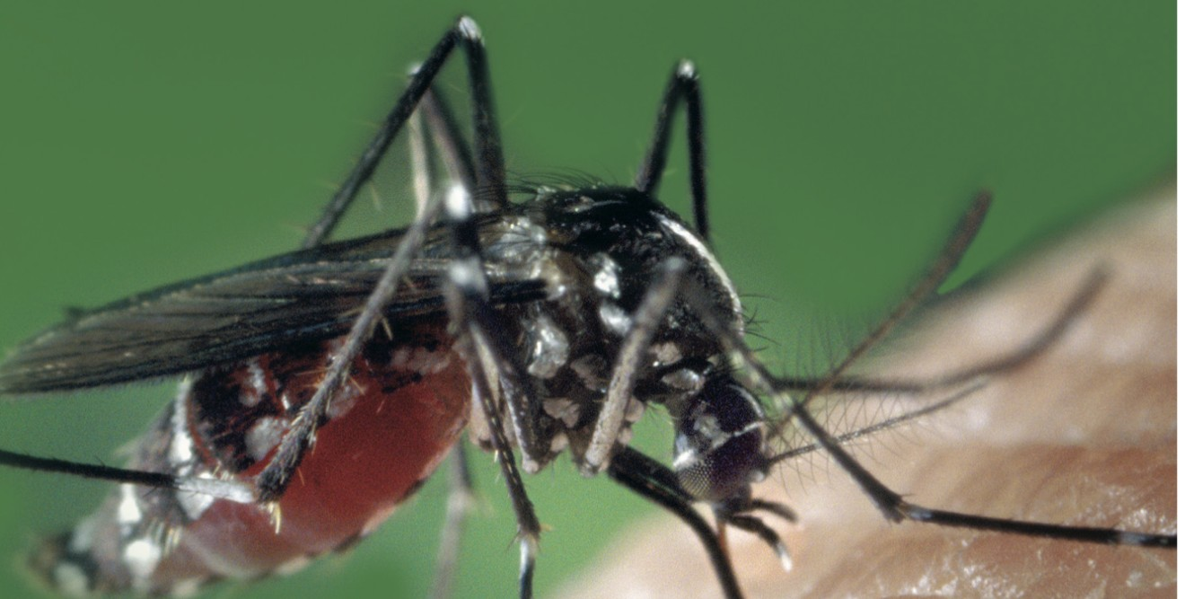
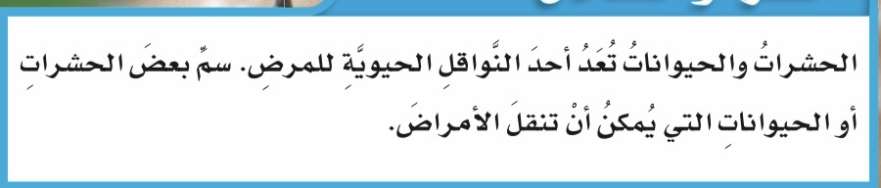
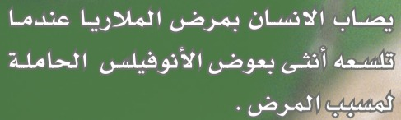
أنظر وأتساءل
التمهيد
الكتاب المدرسي ص ١٥٠
الكتاب المدرسي · ص ١٥٠
نناقش معًا:
ماذا تفعل البعوضة في الصورة؟
كيف يمكن أن تنقل مرضًا إلى الإنسان؟
هل رأيتِ حشرات أو حيوانات أخرى قد تنقل الأمراض؟
الكتاب المدرسي · ص ١٥٠
إجابة متوقعة
البعوض، والذباب، والفئران، والكلاب، والطيور.
القائمة
التالي
السابق
Notes:
التمهيد. الزمن: ٣ دقائق. استراتيجية: أنظر وأتساءل (الصورة والسؤال من الكتاب المدرسي ص ١٥٠).
تناقش الطالبات الأسئلة، ثم تضغط المعلمة «إجابة متوقعة».

Slide 6
في نهاية الدرس أستطيع أن:
نواتج التعلم
أعدّد نواقل المرض وأذكر أمثلة عليها.
أعرّف العدوى والناقل الحيوي.
٢
١
أوضّح دور الجلد وخلايا الدم البيضاء في حماية الجسم.
أصف طرق انتقال العدوى الثلاث.
٤
٣
أفسّر أهمية التطعيم في حماية الجسم.
أقارن بين المناعة الطبيعية والمناعة الاصطناعية.
٦
٥
القائمة
التالي
السابق
Notes:
نواتج التعلم. الزمن: دقيقة. كل ناتج يقيسه تقويم في الدرس: (١،٢) سؤال الناقل الحيوي واللعبة، (٣) نشاط «صلي الصورة»، (٤) صح أو خطأ، (٥) نشاط التصنيف، (٦) أختبر نفسي ص ١٥٦.

Slide 7
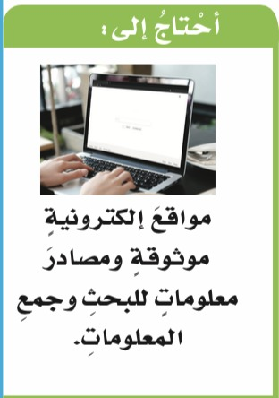
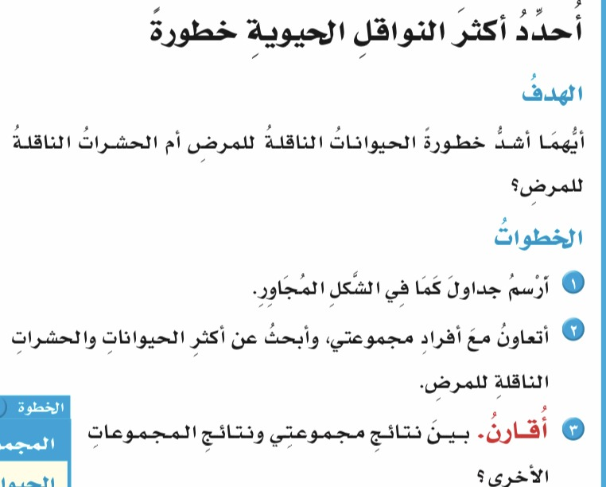
أُحدِّدُ أكثرَ النواقلِ الحيويةِ خطورةً
أستكشف
الكتاب المدرسي ص ١٥١
الكتاب المدرسي · ص ١٥١
الكتاب المدرسي · ص ١٥١
أتوقّع قبل البحث: أيهما أخطر؟
الحيوانات ⬜ الحشرات ⬜
القائمة
التالي
السابق
Notes:
أستكشف (نشاط استقصائي، الكتاب المدرسي ص ١٥١). الزمن الكلي: ٨ دقائق. استراتيجية: التعلم بالاستقصاء والعمل التعاوني.
تسجّل كل طالبة توقعها أولًا، ثم تقرأ المجموعات الهدف والخطوات من الكتاب.

Slide 8
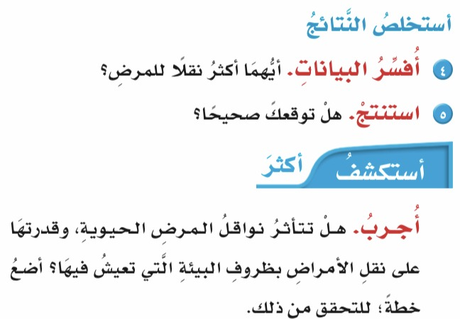
أسجّل نتائجي وأستخلص النتائج
أستكشف
الكتاب المدرسي ص ١٥١
المجموعة (ب): الحشرات الناقلة للمرض
المرض المنقول | اسم الحشرة | م
 |  | ١
 |  | ٢
 |  | ٣
 |  | ٤
المجموعة (أ): الحيوانات الناقلة للمرض
المرض المنقول | اسم الحيوان | م
 |  | ١
 |  | ٢
 |  | ٣
 |  | ٤
الكتاب المدرسي · ص ١٥١
أمثلة للاستئناس
حيوانات: الكلاب ← داء الكلب، الفئران ← الطاعون، الطيور ← إنفلونزا الطيور.
حشرات: البعوض ← الملاريا (ص ١٥٠)، الذباب ← ينقل مسببات الأمراض إلى الطعام المكشوف.
تختلف النتائج حسب مصادر البحث، ومن أمثلتها أن البعوض من أخطر النواقل لأنه ينقل الملاريا.
إجابة نموذجية
القائمة
التالي
السابق
Notes:
تسجيل النتائج في جدولي الكتاب (يمكن الكتابة بقلم العرض أو في الجدول مباشرة قبل الحصة).
«أمثلة للاستئناس» مرجع للمعلمة، والطالبات يتحققن منها من مصادر موثوقة.
أستكشف أكثر: تقترح الطالبات خطة، مثل مقارنة انتشار البعوض قرب المياه الراكدة وبعيدًا عنها.

Slide 9
مفردات الدرس: أتوقع المعنى ثم أتحقق
المفردات
الكتاب المدرسي ص ١٥٢–١٥٦
انتقالُ المَرضِ مِنَ المخلوقِ الحَيِّ المُصابِ إلى المخلوقِ الحَيِّ السَّليمِ.
العدوى
المخلوقاتُ الحَيَّةُ الحاملةُ للمرضِ، كالكلابِ والفئرانِ والطُّيورِ والبعوضِ والذُّبابِ.
الناقل الحيوي
قُدرةُ الجسمِ على التَّصدِّي لمُسبِّباتِ الأمراضِ.
المناعة
الخلايا المسؤولةُ عنْ حمايةِ الجسمِ ومُحاربةِ الأمراضِ والجراثيمِ داخلَ أجسامِنا.
خلايا الدم البيضاء
طريقةٌ لتكوينِ مناعةٍ اصطناعيةٍ بأخذِ جُرعةٍ منَ اللّقاحِ بالحقنِ أوْ عنْ طريقِ الفمِ لحمايةِ الجسمِ منَ الأمراضِ.
التطعيم
القائمة
التالي
السابق
Notes:
المفردات. الزمن: ٣ دقائق. تتوقع الطالبات المعنى، ثم تضغط المعلمة على المصطلح ليظهر تعريفه من الكتاب.
تعريف «الناقل الحيوي» مأخوذ من نص ص ١٥٢: «المخلوقات الحية الحاملة للمرض أو ما يعرف بالناقل الحيوي».

Slide 10
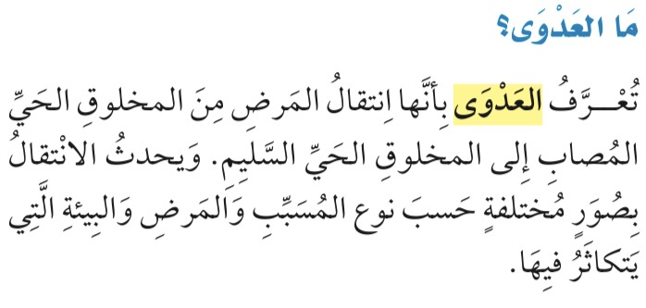
ما العَدْوى؟
أقرأ وأتعلم
الكتاب المدرسي ص ١٥٢
الكتاب المدرسي · ص ١٥٢
العدوى
انتقال المرض من المخلوق الحي المصاب إلى المخلوق الحي السليم.
🙂
مخلوق حي سليم
🤒
مخلوق حي مُصاب
ينتقل مسبّب المرض
🦠
القائمة
التالي
السابق
Notes:
ما العدوى؟ الزمن: ٣ دقائق. استراتيجية: التفكير البصري.
اقرئي التعريف من قصاصة الكتاب، ثم اضغطي ثلاث مرات لبناء المخطط: المصاب ← انتقال المسبب ← السليم.

Slide 11
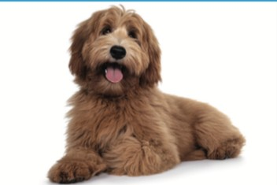
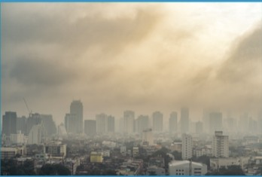
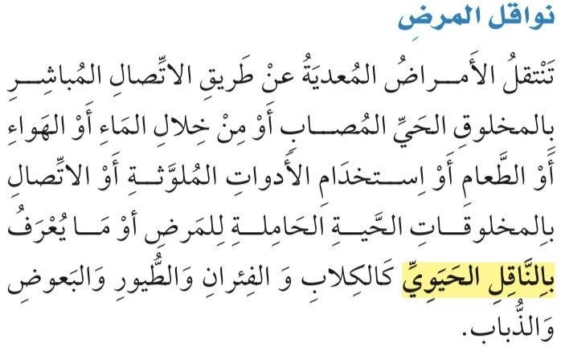
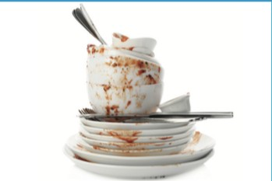
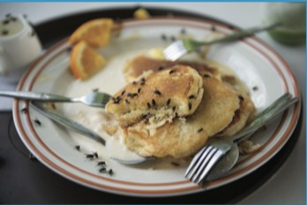
نواقلُ المرضِ
أقرأ وأتعلم
الكتاب المدرسي ص ١٥٢
الكتاب المدرسي · ص ١٥٢
المخلوقاتُ الحيَّةُ المُصابةُ ناقلةٌ للأمراضِ.
الهواءُ المُلوَّثُ ناقلٌ للأمراضِ.
استعمالُ الأدواتِ المُلوَّثةِ ناقلٌ للأمراضِ.
الطَّعامُ والشَّرابُ المكشوفُ مُسبِّبٌ للأمراضِ.
القائمة
التالي
السابق
Notes:
نواقل المرض. الزمن: ٣ دقائق. الصور والتعليقات من الكتاب المدرسي ص ١٥٢.
اضغطي لإظهار الصور واحدة بعد الأخرى، واسألي بعد كل صورة: ما الناقل هنا؟ (الهواء، المخلوق الحي، الطعام والشراب، الأدوات).

Slide 12
أتحقق من فهمي
تقويم تكويني
فهم
أيٌّ مما يلي يُعدّ ناقلًا حيويًا للمرض؟
أ. الهواء
ب. البعوض
ج. الماء
✗ حاولي مرة أخرى. الهواء ينقل الأمراض، لكنه ليس مخلوقًا حيًا. الناقل الحيوي مخلوق حي.
✓ إجابة صحيحة! البعوض مخلوق حي يحمل المرض وينقله، لذلك هو ناقل حيوي.
✗ حاولي مرة أخرى. الماء ينقل الأمراض، لكنه ليس مخلوقًا حيًا. الناقل الحيوي مخلوق حي.
القائمة
التالي
السابق
Notes:
تقويم تكويني: اختيار من متعدد. تختار الطالبات الإجابة، ثم تضغط المعلمة عليها فتظهر التغذية الراجعة.

Slide 13
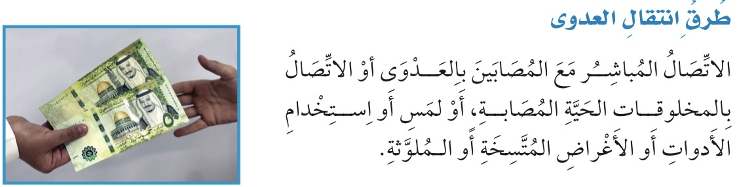
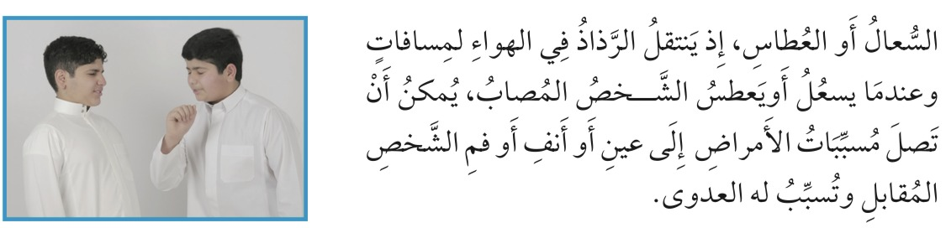
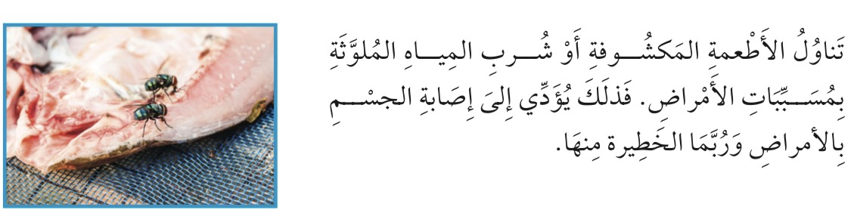
طُرقُ انتقالِ العدوى
أقرأ وأتعلم
الكتاب المدرسي ص ١٥٣
الكتاب المدرسي · ص ١٥٣
الكتاب المدرسي · ص ١٥٣
العدوى
تنتقل بثلاث طرق
الكتاب المدرسي · ص ١٥٣
القائمة
التالي
السابق
Notes:
طرق انتقال العدوى (قصاصات من الكتاب المدرسي ص ١٥٣). الزمن: ٤ دقائق. استراتيجية: التفكير البصري.
اضغطي لإظهار الطرق الثلاث بالتتابع: الاتصال المباشر، السعال أو العطاس، الطعام المكشوف والماء الملوث.

Slide 14
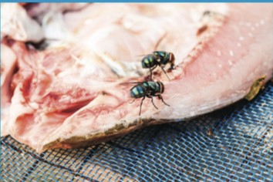
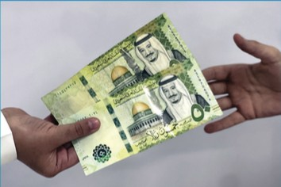
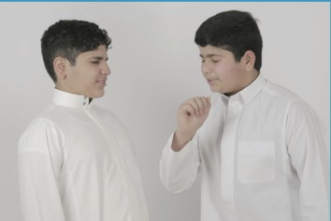
صِلي الصورة بطريقة انتقال العدوى
نشاط تفاعلي
الكتاب المدرسي ص ١٥٣
✓
السعال أو العطاس
اضغطي
✓
تناول الطعام المكشوف أو الماء الملوث
اضغطي
✓
الاتصال المباشر ولمس الأدوات الملوثة
اضغطي
تقول الطالبة إجابتها أولًا، ثم تضغط المعلمة على الصورة ليظهر التوصيل الصحيح.
القائمة
التالي
السابق
Notes:
نشاط «صلي الصورة بطريقة انتقال العدوى». الزمن: ٣ دقائق. تقويم للناتج (٣).
اضغطي على كل صورة ليظهر سهم التوصيل الصحيح وعلامة الصح.

Slide 15
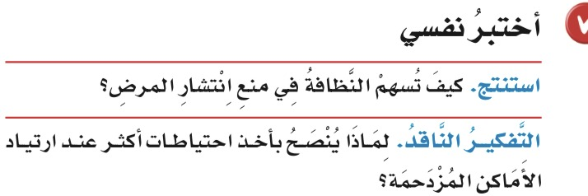
أختبر نفسي
أختبر نفسي
الكتاب المدرسي ص ١٥٣
الكتاب المدرسي · ص ١٥٣
اقرئي السؤالين من الكتاب المدرسي، وفكّري في الإجابة، ثم اضغطي لإظهار الإجابة النموذجية.
تُزيل النظافةُ مسبباتِ الأمراض عن اليدين والأدوات والطعام، فتقلّ فرص انتقالها إلى الجسم السليم.
استنتاج
إجابة السؤال ١
لأن الرذاذ ينتقل في الهواء عند السعال والعطاس، والقرب من الناس ولمس الأشياء المشتركة يزيدان فرص انتقال العدوى.
تفكير ناقد
إجابة السؤال ٢
القائمة
التالي
السابق
Notes:
أختبر نفسي ص ١٥٣. الزمن: ٣ دقائق. تجيب الطالبات شفهيًا أو كتابيًا، ثم تُعرض الإجابة النموذجية.

Slide 16
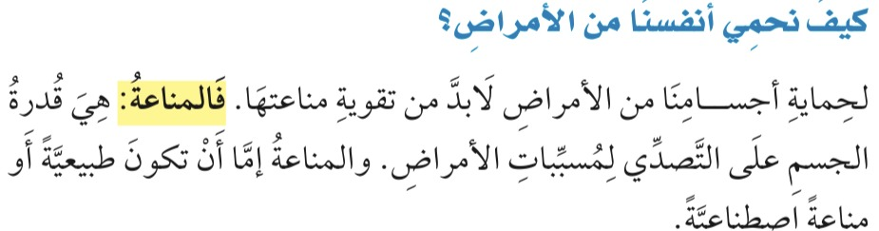
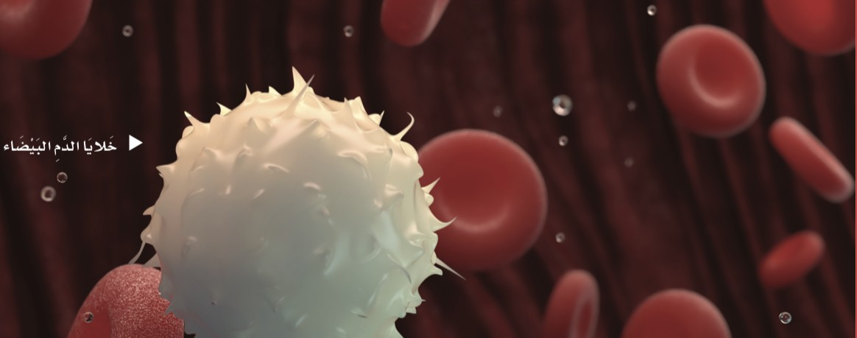
كيفَ نحمي أنفسَنا منَ الأمراضِ؟
أقرأ وأتعلم
الكتاب المدرسي ص ١٥٤
الكتاب المدرسي · ص ١٥٤
⚔️ تهاجم وتقضي
تقوم خلايا الدم البيضاء بمهاجمة المسببات والقضاء عليها.
🔎 تتجوّل وتبحث
خلايا الدم البيضاء في جهاز الدوران تتجوّل باستمرار في الجسم بحثًا عن مسببات الأمراض.
🛡️ خط الدفاع الأول
الجلدُ، والإفرازاتُ مثلَ الدَّمعِ ومُخاطِ الأنفِ وشمعِ الأذنِ واللُّعابِ والعُصارةِ المعديَّةِ.
ويمكنُ تقويةُ مناعتِنا باتِّباعِ العاداتِ الصِّحيَّةِ للمحافظةِ على صحةِ أجسامِنا.
القائمة
التالي
السابق
Notes:
المناعة وخلايا الدم البيضاء. الزمن: ٤ دقائق. استراتيجية: التفكير البصري (مخطط تسلسلي).
اقرئي القصاصة، ثم اضغطي لبناء المخطط: خط الدفاع الأول ← تتجول وتبحث ← تهاجم وتقضي ← العادات الصحية تقوّي المناعة. كل العبارات من الكتاب المدرسي ص ١٥٤.

Slide 17
أتحقق من فهمي
تقويم تكويني
الكتاب المدرسي ص ١٥٤
تذكّر
صح أم خطأ: «خلايا الدم الحمراء هي المسؤولة عن حماية الجسم ومحاربة الأمراض».
✗ حاولي مرة أخرى. اقرئي نص ص ١٥٤: أي خلايا تحارب الأمراض؟
✓ إجابة صحيحة. العبارة خطأ؛ خلايا الدم البيضاء هي المسؤولة عن حماية الجسم.
✗ خطأ
✓ صح
استنتاج
استنتجي: جُرحت يد سارة جرحًا صغيرًا. لماذا قد تدخل مسببات الأمراض إلى جسمها بسهولة أكبر؟ ومن يدافع عن جسمها عندها؟
لأن الجلد خط الدفاع الأول عن الجسم، فإذا جُرح سهُل دخول المسببات. وعندها تهاجم خلايا الدم البيضاء المسببات وتقضي عليها.
الإجابة النموذجية
القائمة
التالي
السابق
Notes:
تقويم تكويني: صح أو خطأ، ثم سؤال استنتاج. السؤال الأول يعالج خلطًا شائعًا بين خلايا الدم الحمراء والبيضاء.

Slide 18
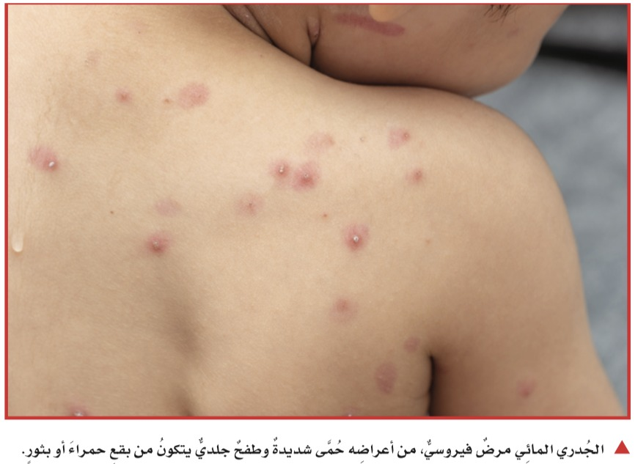
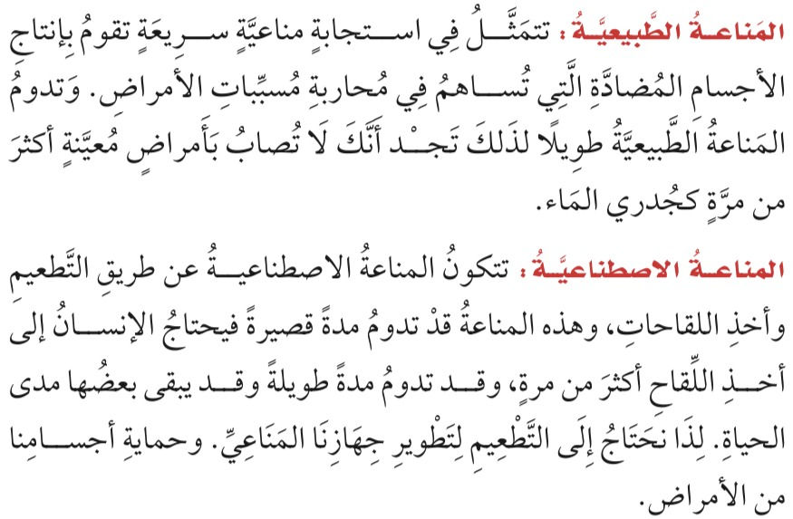
المناعة الطبيعية والمناعة الاصطناعية
أقرأ وأتعلم
الكتاب المدرسي ص ١٥٥
الكتاب المدرسي · ص ١٥٥
المناعة الاصطناعية
المناعة الطبيعية
وجه المقارنة
عن طريقِ التّطعيمِ وأخذِ اللقاحاتِ.
استجابةٌ مناعيّةٌ سريعةٌ تقومُ بإنتاجِ الأجسامِ المُضادّةِ التي تُساهمُ في مُحاربةِ مُسبِّباتِ الأمراضِ.
كيف تتكوّن؟
قدْ تدومُ مدةً قصيرةً، وقدْ تدومُ مدةً طويلةً، وقدْ يبقى بعضُها مدى الحياةِ.
تدومُ طويلًا.
كم تدوم؟
الكتاب المدرسي · ص ١٥٥
قد يحتاجُ الإنسانُ إلى أخذِ اللقاحِ أكثرَ من مرةٍ.
لا يُصابُ الإنسانُ بأمراضٍ مُعيّنةٍ أكثرَ من مرةٍ، كجُدري الماءِ.
مثال من الكتاب
اضغطي على «وجه المقارنة» لإظهار الصف.
القائمة
التالي
السابق
Notes:
المقارنة بين المناعة الطبيعية والاصطناعية (نص ص ١٥٥). الزمن: ٤ دقائق. استراتيجية: المقارنة.
تتوقع الطالبات محتوى كل صف قبل الضغط عليه.

Slide 19
صنّفي المعلومة في مكانها الصحيح
نشاط تفاعلي
الكتاب المدرسي ص ١٥٥
استجابة مناعية سريعة تنتج الأجسام المضادة
المناعة الاصطناعية
المناعة الطبيعية
تتكوّن عن طريق التطعيم وأخذ اللقاحات
✓ تتكوّن عن طريق التطعيم وأخذ اللقاحات
✓ استجابة مناعية سريعة تنتج الأجسام المضادة
تدوم طويلًا، فلا نصاب بجدري الماء أكثر من مرة
✓ قد نحتاج إلى أخذ اللقاح أكثر من مرة
✓ تدوم طويلًا، فلا نصاب بجدري الماء أكثر من مرة
قد نحتاج إلى أخذ اللقاح أكثر من مرة
تساهم الأجسام المضادة فيها في محاربة مسببات الأمراض
✓ نحتاجها لتطوير جهازنا المناعي بأخذ جرعة من اللقاح
✓ تساهم الأجسام المضادة فيها في محاربة مسببات الأمراض
نحتاجها لتطوير جهازنا المناعي بأخذ جرعة من اللقاح
القائمة
التالي
السابق
Notes:
نشاط التصنيف. الزمن: ٣ دقائق. تقويم للناتج (٥).
تقرأ الطالبة البطاقة وتقول: طبيعية أم اصطناعية؟ ثم تضغط المعلمة على البطاقة فتظهر في عمودها الصحيح.

Slide 20
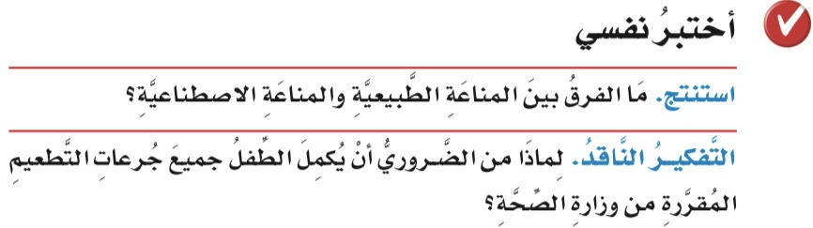
أختبر نفسي
أختبر نفسي
الكتاب المدرسي ص ١٥٥
الكتاب المدرسي · ص ١٥٥
اقرئي السؤالين من الكتاب المدرسي، وفكّري في الإجابة، ثم اضغطي لإظهار الإجابة النموذجية.
الطبيعية استجابة مناعية سريعة تنتج الأجسام المضادة وتدوم طويلًا، أما الاصطناعية فتتكوّن بالتطعيم وأخذ اللقاحات، وقد تدوم مدة قصيرة أو طويلة.
استنتاج
إجابة السؤال ١
لأن المناعة الاصطناعية قد تدوم مدة قصيرة، فيحتاج الإنسان إلى أخذ اللقاح أكثر من مرة حتى تكتمل حماية جسمه من الأمراض.
تفكير ناقد
إجابة السؤال ٢
القائمة
التالي
السابق
Notes:
أختبر نفسي ص ١٥٥. الزمن: ٣ دقائق.

Slide 21
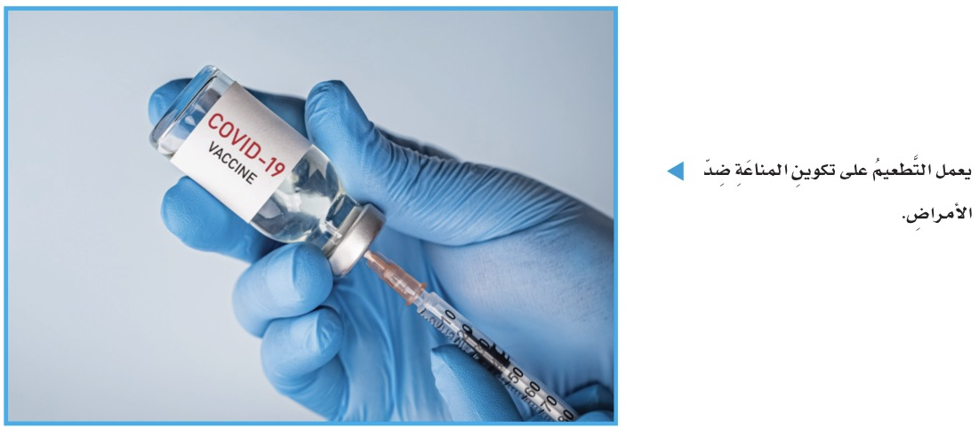
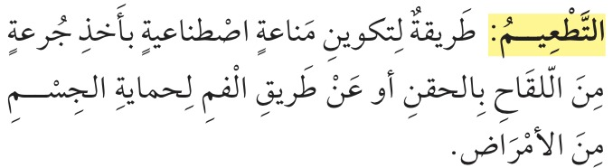

التَّطعيمُ
أقرأ وأتعلم
الكتاب المدرسي ص ١٥٦
الكتاب المدرسي · ص ١٥٦
الكتاب المدرسي · ص ١٥٦
لماذا نحتاج إلى التطعيم؟
الرابط مع رؤية ٢٠٣٠: من أهداف الرؤية «تعزيز الوقاية ضد المخاطر الصحية». التطعيم من أهم طرق الوقاية في وطننا.
🧬 يطوّر جهازنا المناعي.
💉 يكوّن مناعة اصطناعية ضد الأمراض.
📅 نكمل الجرعات لأن بعض المناعة قد تدوم مدة قصيرة.
🛡️ يحمي أجسامنا من الأمراض.
القائمة
التالي
السابق
Notes:
التطعيم. الزمن: ٣ دقائق. الربط الوطني: رؤية المملكة ٢٠٣٠ (من الكتاب المدرسي ص ١٥٦).
اضغطي لإظهار أسباب أهمية التطعيم، وكلها مستخلصة من نصّي ص ١٥٥ و١٥٦.

Slide 22
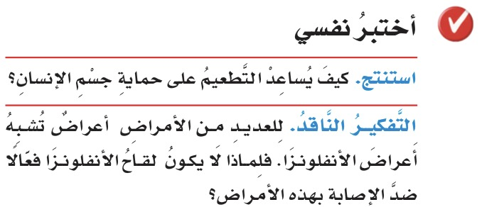
أختبر نفسي
أختبر نفسي
الكتاب المدرسي ص ١٥٦
الكتاب المدرسي · ص ١٥٦
اقرئي السؤالين من الكتاب المدرسي، وفكّري في الإجابة، ثم اضغطي لإظهار الإجابة النموذجية.
يكوّن التطعيم مناعة اصطناعية تطوّر الجهاز المناعي، فيصبح الجسم قادرًا على التصدي لمسببات المرض.
استنتاج
إجابة السؤال ١
لأن كل لقاح يكوّن مناعة ضد مسبّب مرض معيّن، وتشابه الأعراض لا يعني أن المسبب هو نفسه.
تفكير ناقد
إجابة السؤال ٢
القائمة
التالي
السابق
Notes:
أختبر نفسي ص ١٥٦. الزمن: ٣ دقائق.

Slide 23
أقرأ وأفهم · مهارة القراءة: أستنتج
الفهم القرائي
الكتاب المدرسي ص ١٥٤
١. ما خطُّ الدفاع الأول عن الجسم؟
فالجهازُ المناعيُّ في أجسامِنا يستطيعُ التَّعرُّفَ على أعدادٍ لا تُحصى منَ المُسبِّباتِ، وهُنا تقومُ خلايا الدَّمِ البيضاءُ بمُهاجمةِ المُسبِّباتِ والقضاءِ عليها، وتُعدُّ خلايا الدَّمِ البيضاءُ هيَ الخلايا المسؤولةُ عنْ حمايةِ الجسمِ ومُحاربةِ الأمراضِ والجراثيمِ داخلَ أجسامِنا، ويحتوي جهازُ الدَّورانِ على خلايا الدَّمِ البيضاءِ التي تتجوَّلُ باستمرارٍ في الجسمِ بحثًا عنْ مُسبِّباتِ الأمراضِ لمحاربتِها. بينما يُعدُّ الجلدُ خطَّ الدِّفاعِ الأوَّلِ عنِ الجسمِ، وكذلكَ الإفرازاتُ المختلفةُ مثلَ الدَّمعِ ومُخاطِ الأنفِ وشمعِ الأذنِ واللُّعابِ والعُصارةِ المعديَّةِ.
فالجهازُ المناعيُّ في أجسامِنا يستطيعُ التَّعرُّفَ على أعدادٍ لا تُحصى منَ المُسبِّباتِ، وهُنا تقومُ خلايا الدَّمِ البيضاءُ بمُهاجمةِ المُسبِّباتِ والقضاءِ عليها، وتُعدُّ خلايا الدَّمِ البيضاءُ هيَ الخلايا المسؤولةُ عنْ حمايةِ الجسمِ ومُحاربةِ الأمراضِ والجراثيمِ داخلَ أجسامِنا، ويحتوي جهازُ الدَّورانِ على خلايا الدَّمِ البيضاءِ التي تتجوَّلُ باستمرارٍ في الجسمِ بحثًا عنْ مُسبِّباتِ الأمراضِ لمحاربتِها. بينما يُعدُّ الجلدُ خطَّ الدِّفاعِ الأوَّلِ عنِ الجسمِ، وكذلكَ الإفرازاتُ المختلفةُ مثلَ الدَّمعِ ومُخاطِ الأنفِ وشمعِ الأذنِ واللُّعابِ والعُصارةِ المعديَّةِ.
فالجهازُ المناعيُّ في أجسامِنا يستطيعُ التَّعرُّفَ على أعدادٍ لا تُحصى منَ المُسبِّباتِ، وهُنا تقومُ خلايا الدَّمِ البيضاءُ بمُهاجمةِ المُسبِّباتِ والقضاءِ عليها، وتُعدُّ خلايا الدَّمِ البيضاءُ هيَ الخلايا المسؤولةُ عنْ حمايةِ الجسمِ ومُحاربةِ الأمراضِ والجراثيمِ داخلَ أجسامِنا، ويحتوي جهازُ الدَّورانِ على خلايا الدَّمِ البيضاءِ التي تتجوَّلُ باستمرارٍ في الجسمِ بحثًا عنْ مُسبِّباتِ الأمراضِ لمحاربتِها. بينما يُعدُّ الجلدُ خطَّ الدِّفاعِ الأوَّلِ عنِ الجسمِ، وكذلكَ الإفرازاتُ المختلفةُ مثلَ الدَّمعِ ومُخاطِ الأنفِ وشمعِ الأذنِ واللُّعابِ والعُصارةِ المعديَّةِ.
فالجهازُ المناعيُّ في أجسامِنا يستطيعُ التَّعرُّفَ على أعدادٍ لا تُحصى منَ المُسبِّباتِ، وهُنا تقومُ خلايا الدَّمِ البيضاءُ بمُهاجمةِ المُسبِّباتِ والقضاءِ عليها، وتُعدُّ خلايا الدَّمِ البيضاءُ هيَ الخلايا المسؤولةُ عنْ حمايةِ الجسمِ ومُحاربةِ الأمراضِ والجراثيمِ داخلَ أجسامِنا، ويحتوي جهازُ الدَّورانِ على خلايا الدَّمِ البيضاءِ التي تتجوَّلُ باستمرارٍ في الجسمِ بحثًا عنْ مُسبِّباتِ الأمراضِ لمحاربتِها. بينما يُعدُّ الجلدُ خطَّ الدِّفاعِ الأوَّلِ عنِ الجسمِ، وكذلكَ الإفرازاتُ المختلفةُ مثلَ الدَّمعِ ومُخاطِ الأنفِ وشمعِ الأذنِ واللُّعابِ والعُصارةِ المعديَّةِ.
فالجهازُ المناعيُّ في أجسامِنا يستطيعُ التَّعرُّفَ على أعدادٍ لا تُحصى منَ المُسبِّباتِ، وهُنا تقومُ خلايا الدَّمِ البيضاءُ بمُهاجمةِ المُسبِّباتِ والقضاءِ عليها، وتُعدُّ خلايا الدَّمِ البيضاءُ هيَ الخلايا المسؤولةُ عنْ حمايةِ الجسمِ ومُحاربةِ الأمراضِ والجراثيمِ داخلَ أجسامِنا، ويحتوي جهازُ الدَّورانِ على خلايا الدَّمِ البيضاءِ التي تتجوَّلُ باستمرارٍ في الجسمِ بحثًا عنْ مُسبِّباتِ الأمراضِ لمحاربتِها. بينما يُعدُّ الجلدُ خطَّ الدِّفاعِ الأوَّلِ عنِ الجسمِ، وكذلكَ الإفرازاتُ المختلفةُ مثلَ الدَّمعِ ومُخاطِ الأنفِ وشمعِ الأذنِ واللُّعابِ والعُصارةِ المعديَّةِ.
استخراج معلومة
الجلد.
٢. ما الخلايا المسؤولة عن حماية الجسم ومحاربة الأمراض؟
مفهوم علمي
خلايا الدم البيضاء.
٣. لماذا تتجوّل خلايا الدم البيضاء باستمرار في الجسم؟
تفسير معلومة
بحثًا عن مسببات الأمراض لمحاربتها.
٤. ماذا تستنتجين عن دور الدمع ومخاط الأنف؟
استنتاج
إفرازات تساعد الجلد في الدفاع عن الجسم ومنع دخول المسببات.
اقرئي النص، ثم اضغطي على السؤال: يظهر الجواب ويُظلَّل دليله في النص.
القائمة
التالي
السابق
Notes:
الفهم القرائي. الزمن: ٥ دقائق. النص كاملًا من كتاب الطالبة ص ١٥٤. مهارة القراءة في الدرس: أستنتج (أدلة من النص ← استنتاجات).
تقرأ طالبة النص، ثم تجيب الطالبات عن الأسئلة الأربعة: استخراج معلومة، تحديد مفهوم، تفسير، استنتاج. عند الضغط على السؤال يظهر الجواب ويُظلّل دليله في النص.

Slide 24
مهارات التفكير العليا
التفكير العليا
قارني بين انتقال العدوى بالرذاذ وانتقالها بالطعام المكشوف: ما الشيء المشترك بينهما؟
تحليل
في الحالتين تنتقل مسببات الأمراض من مصدر ملوث إلى جسم سليم، وتدخل الجسم من الفم أو الأنف.
إجابة نموذجية
فسّري: يُعدّ الجلد خطَّ الدفاع الأول عن الجسم.
تفسير
لأن الجلد يغطي الجسم كله، فيمنع مسببات الأمراض من الدخول قبل أن تصل إلى داخله.
إجابة نموذجية
أصيبت زميلتك بالزكام وتسعل كثيرًا في الفصل. اقترحي ثلاث طرق لمنع انتقال العدوى إلى بقية الطالبات.
حل المشكلات
تغطية الفم والأنف عند السعال بمنديل أو بالمرفق، وغسل اليدين جيدًا، وعدم مشاركة الأدوات الشخصية.
إجابة نموذجية
القائمة
التالي
السابق
Notes:
مهارات التفكير العليا. الزمن: ٥ دقائق. استراتيجية: فكري - زاوجي - شاركي.
دقيقة تفكير فردي لكل سؤال، ثم نقاش ثنائي، ثم تُعرض الإجابة النموذجية.

Slide 25
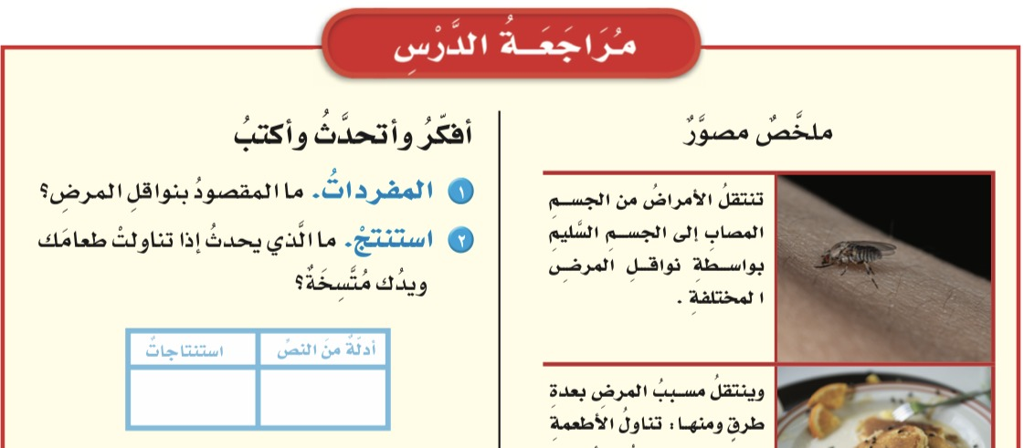
مراجعة الدرس: أفكر وأتحدث وأكتب
مراجعة الدرس
الكتاب المدرسي ص ١٥٧
١. المفرداتُ. ما المقصودُ بنواقلِ المرضِ؟
الكتاب المدرسي · ص ١٥٧
الوسائل التي تنقل مسببات المرض من المصاب إلى السليم: الهواء والماء والطعام والأدوات الملوثة، والمخلوقات الحية الحاملة للمرض (الناقل الحيوي) كالبعوض والذباب.
الإجابة
٢. استنتجْ. ما الذي يحدثُ إذا تناولتَ طعامَكَ ويدُكَ مُتّسخةٌ؟
تنتقل مسببات الأمراض من اليد إلى الطعام ثم إلى الجسم، فقد أُصاب بالمرض.
الإجابة
ملخص مصوّر
تنتقل الأمراض من الجسم المصاب إلى الجسم السليم بواسطة نواقل المرض المختلفة.
وينتقل مسبب المرض بعدة طرق، ومنها تناول الأطعمة المكشوفة.
املئي المنظّم
استنتاجات | أدلّة من النص
استنتاج: اليد المتسخة تنقل المرض إلى الجسم. دليل: «تَناوُلُ الأطعمةِ المَكشوفةِ... يُؤدِّي إلى إصابةِ الجسمِ بالأمراضِ».
القائمة
التالي
السابق
Notes:
مراجعة الدرس (ص ١٥٧). الزمن: ٤ دقائق.
تنبيه: ظهر من الصفحة ١٥٧ في الصور المرفقة السؤالان ١ و٢ فقط؛ إن كان في الكتاب أسئلة أخرى فيمكن إضافتها بنسخ أحد الصفوف وتعديله.

Slide 26
⭐ تحدي نجمات العلوم
اللعبة الختامية
⭐ ٣
صح أو خطأ
⭐ ٢
اختيار من متعدد
⭐ ١
المفردات
⭐ ٦
التفكير الناقد
⭐ ٥
استنتاج
⭐ ٤
أكملي
تختار الطالبة رقم البطاقة، فتضغط المعلمة عليها.
النهاية
القائمة
التالي
السابق
Notes:
اللعبة الختامية «تحدي نجمات العلوم». الزمن: ٧ دقائق.
طريقة اللعب: تختار الطالبة رقم البطاقة ← يظهر السؤال مع صورة ← وقت للتفكير ← اضغطي «أظهري الإجابة» ← عند الإجابة الصحيحة اضغطي «امنحي نجمة» ← «عودي إلى البطاقات». بعد البطاقات الست اضغطي «النهاية».

Slide 27
⭐ تحدي نجمات العلوم
البطاقة ١ · المفردات
ما المقصود بالعدوى؟
⏳ فكّري ٣٠ ثانية...
أظهري الإجابة
الإجابة: انتقال المرض من المخلوق الحي المصاب إلى المخلوق الحي السليم.
امنحي نجمة
أحسنتِ!
عودي إلى البطاقات
Notes:
سؤال البطاقة ١. اتركي للطالبة وقتًا للتفكير قبل إظهار الإجابة.

Slide 28
⭐ تحدي نجمات العلوم
البطاقة ٢ · اختيار من متعدد
أي الخلايا تدافع عن الجسم ضد مسببات الأمراض؟
أ. خلايا الدم الحمراء. ب. خلايا الدم البيضاء. ج. الخلايا العصبية.
⏳ فكّري ٣٠ ثانية...
أظهري الإجابة
الإجابة: ب. خلايا الدم البيضاء.
امنحي نجمة
أحسنتِ!
عودي إلى البطاقات
Notes:
سؤال البطاقة ٢. اتركي للطالبة وقتًا للتفكير قبل إظهار الإجابة.

Slide 29
⭐ تحدي نجمات العلوم
البطاقة ٣ · صح أو خطأ
يمكن أن تنتقل بعض الأمراض عن طريق الطعام الملوث.
⏳ فكّري ٣٠ ثانية...
أظهري الإجابة
الإجابة: صح.
امنحي نجمة
أحسنتِ!
عودي إلى البطاقات
Notes:
سؤال البطاقة ٣. اتركي للطالبة وقتًا للتفكير قبل إظهار الإجابة.

Slide 30
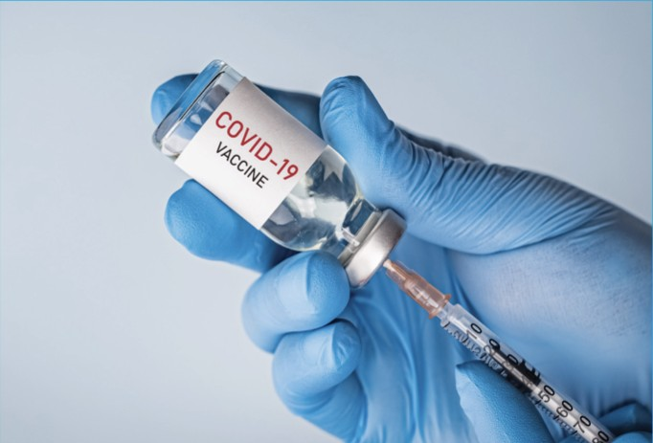
⭐ تحدي نجمات العلوم
البطاقة ٤ · أكملي
تتكوّن المناعة الاصطناعية عن طريق …………
⏳ فكّري ٣٠ ثانية...
أظهري الإجابة
الإجابة: التطعيم.
امنحي نجمة
أحسنتِ!
عودي إلى البطاقات
Notes:
سؤال البطاقة ٤. اتركي للطالبة وقتًا للتفكير قبل إظهار الإجابة.

Slide 31
⭐ تحدي نجمات العلوم
البطاقة ٥ · استنتاج
لماذا يجب غسل اليدين قبل تناول الطعام؟
⏳ فكّري ٣٠ ثانية...
أظهري الإجابة
الإجابة: لتقليل انتقال مسببات الأمراض إلى الجسم.
امنحي نجمة
أحسنتِ!
عودي إلى البطاقات
Notes:
سؤال البطاقة ٥. اتركي للطالبة وقتًا للتفكير قبل إظهار الإجابة.

Slide 32
⭐ تحدي نجمات العلوم
البطاقة ٦ · التفكير الناقد
لماذا يجب تجنّب مخالطة المصابين بالأمراض المعدية دون اتخاذ الاحتياطات المناسبة؟
⏳ فكّري ٣٠ ثانية...
أظهري الإجابة
الإجابة: لتقليل احتمال انتقال مسببات الأمراض.
امنحي نجمة
أحسنتِ!
عودي إلى البطاقات
Notes:
سؤال البطاقة ٦. اتركي للطالبة وقتًا للتفكير قبل إظهار الإجابة.

Slide 33
أحسنتنّ يا نجمات العلوم!
عرفتنّ كيف تنتقل العدوى، وكيف تحمي المناعة والتطعيم أجسامنا.
ماذا تعلمت؟
عودي إلى البطاقات

Slide 34
ماذا تعلمت؟ أكملي الخريطة
التقويم الختامي
العدوى وانتقالها
المناعة نوعان
يحارب المسببات
تنتقل العدوى بـ
من نواقل المرض
العدوى هي
؟
طبيعية واصطناعية (بالتطعيم)
؟
خلايا الدم البيضاء (والجلد خط الدفاع الأول)
؟
الاتصال المباشر، السعال والعطاس، الطعام والماء الملوث
؟
الهواء، الماء، الطعام، الأدوات الملوثة، الناقل الحيوي
؟
انتقال المرض من المصاب إلى السليم
تكمل الطالبات الفراغ شفهيًا، ثم تضغط المعلمة على «؟» لتظهر الإجابة.
القائمة
التالي
السابق
Notes:
ماذا تعلمت؟ خريطة مفاهيم ناقصة. الزمن: ٣ دقائق.

Slide 35
بطاقة الخروج
بطاقة الخروج
٣
٢
١
ما أهمية التطعيم؟
كيف أحمي نفسي من العدوى؟
ما أهم معلومة تعلمتها اليوم؟
..........................................
..........................................
إجابة متوقعة: يكوّن مناعة اصطناعية تحمي الجسم من الأمراض وتطوّر الجهاز المناعي.
..........................................
..........................................
إجابة متوقعة: أغسل يديّ، وأغطي طعامي، وأشرب ماءً نظيفًا، وأغطي فمي عند السعال، وأتبع العادات الصحية.
..........................................
..........................................
إجابة متوقعة: مثال: العدوى انتقال المرض من المصاب إلى السليم، وتنتقل بالاتصال المباشر والرذاذ والطعام والماء الملوث.
القائمة
السابق
Notes:
بطاقة الخروج. الزمن: ٣ دقائق. تكتب كل طالبة إجاباتها على ورقة صغيرة قبل الخروج، ويمكن الضغط على السؤال لعرض إجابة متوقعة عند المراجعة.

